Slide 1
L'Unione europea (UE o Ue)
È una organizzazione internazionale politica ed economica avente carattere sovranazionale, che comprende 28 paesi indipendenti e democratici.
La sua formazione risale al trattato di Roma del 25 marzo 1957.
La denominazione attuale risale al trattato di Maastricht del 7 febbraio 1992 (in vigore il 1º novembre 1993).
Avvento della valuta unica 2002
Trattato di Lisbona (2007): nasce definitivamente e ufficialmente l’Unione Europea (UE)

Slide 2
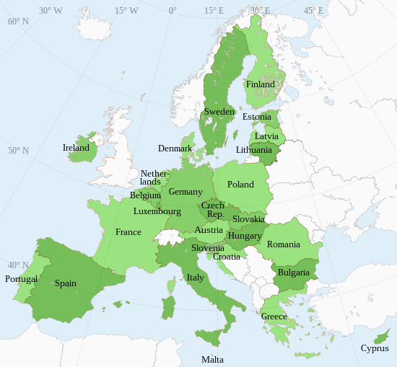
STATI MEMBRI UE

Slide 3
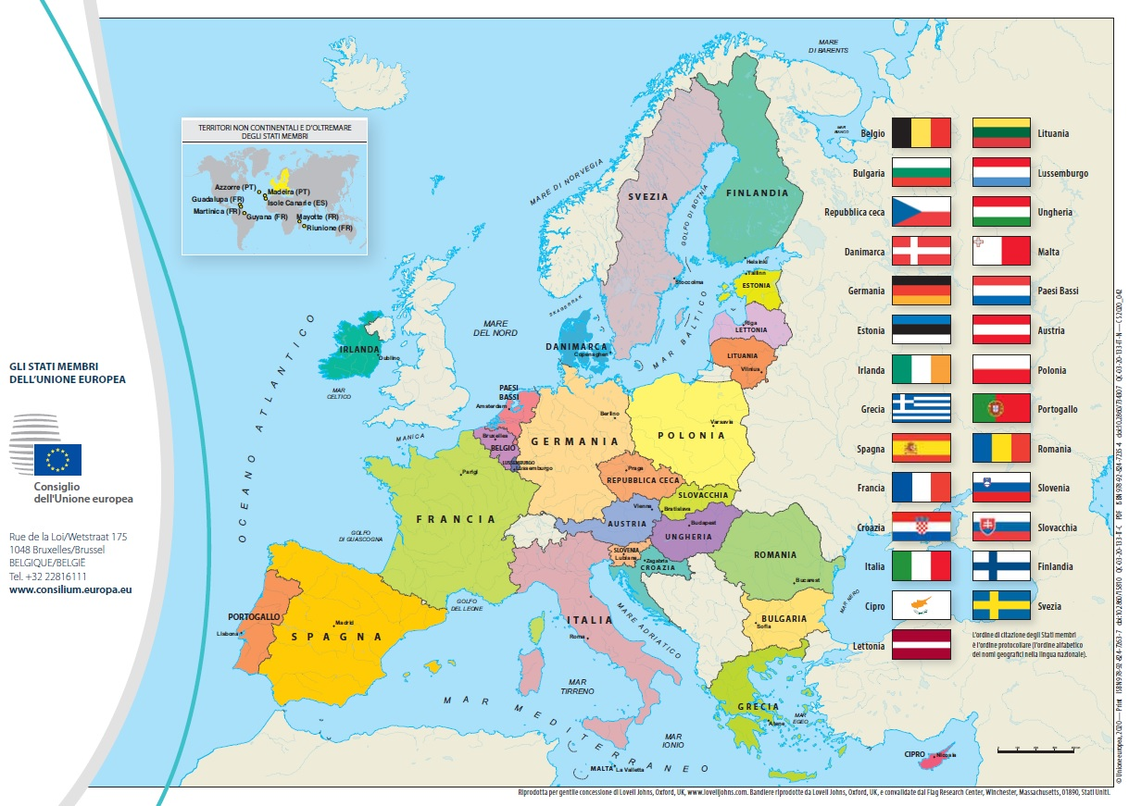
STATI MEMBRI UE

Slide 4
Paesi membri 2013: 27
(in rosso gli Stati fondatori)
Austria, Belgio, Bulgaria, Cipro, Croazia, Danimarca, Estonia, Finlandia, Francia, Germania, Grecia, Irlanda, Italia, Lettonia, Lituania, Lussemburgo, Malta, Paesi Bassi, Polonia, Portogallo, Repubblica Ceca, Romania, Slovacchia, Slovenia, Spagna, Svezia, Ungheria
Candidati Ufficiali
Albania (2014), Macedonia del Nord (2005), Montenegro (2010), Serbia (2010), Turchia (1995), Ucraina (2022)
Candidati Potenziali
Bosnia ed Erzegovina, Kosovo

Slide 5
Scopi principali
-integrazione europea, attraverso la libera circolazione di persone, merci, servizi e capitali all'interno del suo territorio
-promuove la pace, i valori e il benessere dei suoi popoli, lotta contro l'esclusione sociale e la discriminazione
-favorisce il progresso scientifico e tecnologico
-mira alla stabilità politica, alla crescita economica e alla coesione sociale e territoriale tra gli stati membri

Slide 6
Competenze
-politica di unione economica e commerciale (agricoltura e commercio) e monetaria (regolata dalla BCE),
-patto di stabilità per il contenimento del deficit di bilancio e di crescita
-affari esteri,
-difesa
-protezione ambientale

Slide 7
Sedi istituzionali
Bruxelles:
• Commissione europea
• Consiglio dell'Unione europea
• Parlamento europeo (sede secondaria)
Lussemburgo:
• Corte di giustizia dell'Unione europea
• Tribunale dell'Unione europea
• Segretariato generale del Parlamento europeo
• Corte dei Conti
Strasburgo:
• Parlamento europeo (sede principale)
Francoforte sul Meno:
• BCE (Banca Centrale Europea)

Slide 8
Personalità con Incarichi istituzionali
Presidente della Commissione:
Ursula von der Leyen
Presidente del Parlamento:
Roberta Metsola
Presidente del Consiglio europeo:
Charles Michel
Commissario per gli Affari Economici e Monetari:
Paolo Gentiloni
Presidenza del Consiglio dell'UE:
turnazione semestrale

Slide 9
Lingua ufficiale: 24 lingue
Membri: 27 (2022)
Motto: «Unità nella diversità»
Festa dell'Unione: 9 maggio
Inno: Inno alla gioia di Beethoven
Il 12 ottobre 2012 è stata insignita del premio Nobel per la pace, con la seguente motivazione: «per oltre sei decenni ha contribuito all'avanzamento della pace e della riconciliazione, della democrazia e dei diritti umani in Europa»

Slide 10
Superficie: 4 326 253 km²
Popolazione: 503 679 730 ab.
Valuta: Euro (€) (EUR) in 19 Paesi
Altre valute (9):
Corona ceca (CZK),
Corona danese (DKK),
Corona svedese (SEK),
Fiorino ungherese(HUF),
Kuna croata (HRK),
Lev bulgaro (BGN),
Leu rumeno (RON),
Sterlina inglese (GBP),
Złoty polacco (PLN)

Slide 11
Lo spazio Schengen
(Accordo del 14 giugno 1985 e successivi)
Attualmente, lo spazio Schengen si compone di 26 paesi europei (di cui 22 Stati dell’UE):
Belgio, Repubblica Ceca, Danimarca, Germania, Estonia, Grecia, Spagna, Francia, Italia, Lettonia, Lituania, Lussemburgo, Ungheria, Malta, Paesi Bassi, Austria, Polonia, Portogallo, Slovenia, Slovacchia, Finlandia e Svezia, insieme a Islanda, Liechtenstein, Norvegia e Svizzera.

Slide 12
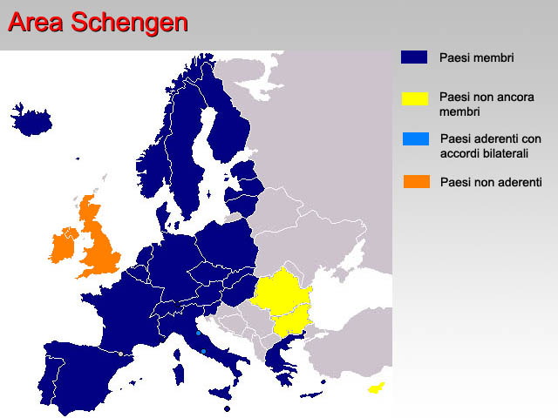

Slide 13
Istituzioni e organismi internazionali
Sistemi monetari: Eurozona-Dollaro-Sterlina-FMI
ONU (Sedi: New York-Ginevra)
Consiglio di Sicurezza (USA-Cina-Russia-GB-Francia+10)
NATO (1949) (Sede: Bruxelles), G8, G14, G20, BRICS
FAO, UNESCO, UNICEF, WWF, OMS e rispettive sedi
Green Peace - Amnesty International – O.N.G.
Problemi dell’Energia e dell’Ambiente
Inoltre
Crisi internazionali
Mezzi di comunicazione di massa-Internet-FB-WP-TW
Glossari: Informatica-Internet
Correnti culturali

Slide 14
NATO-Stati membri 30
(North Atlantic Treaty Organization)
Albania, Belgio, Bulgaria, Canada, Croazia, Danimarca, Estonia, Francia, Germania, Grecia, Islanda, Italia, Lettonia, Lituania, Lussemburgo, Macedonia del Nord, Montenegro, Norvegia, Paesi Bassi, Polonia, Portogallo, Regno Unito, Repubblica Ceca, Romania, Slovacchia, Slovenia, Spagna, Stati Uniti, Turchia, Ungheria
Candidati Ufficiali
Finlandia, Svezia

Slide 15
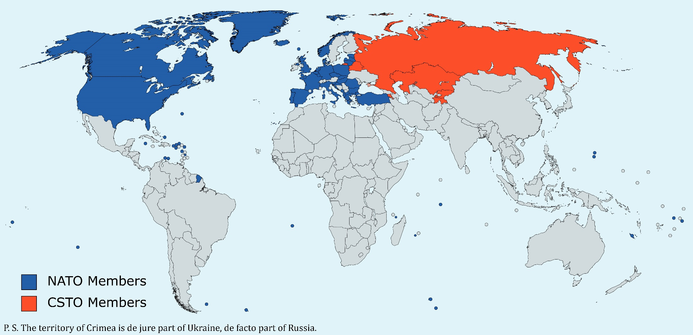

Slide 16
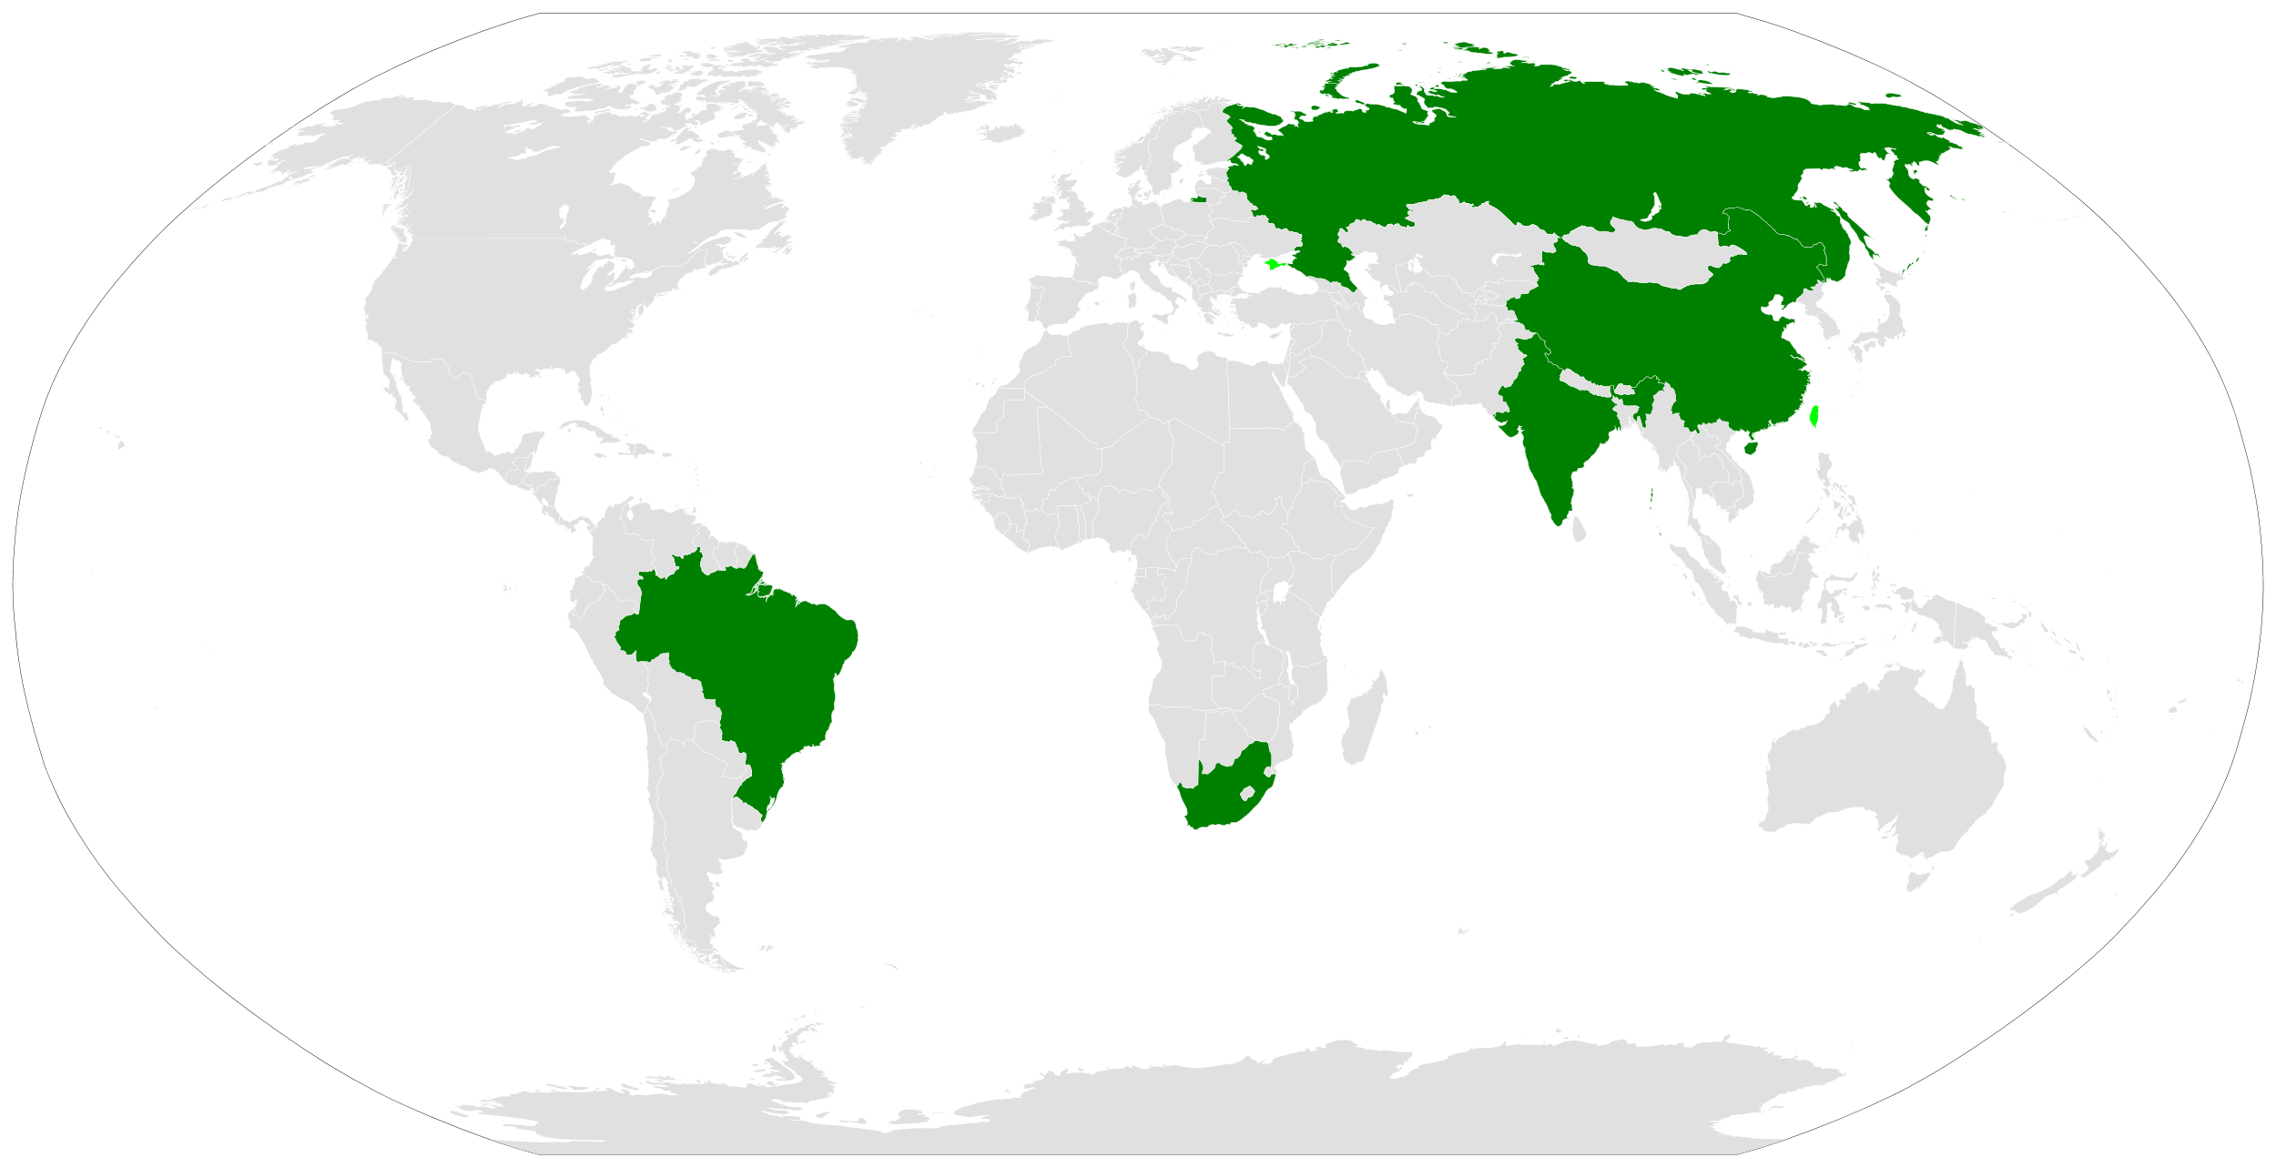
STATI MEMBRI BRICS

Slide 17
Repubblica Italiana
L ‘Italia è una Repubblica Parlamentare
La Costituzione Italiana
Il Presidente della Repubblica e sue prerogative,
Parlamento, Governo, Presidente del Consiglio, Ministri, Magistratura e relativi poteri
Senatori a vita - CSM - Corte Costituzionale
Corte di Cassazione, Corte dei Conti, CNEL
Avvocatura dello Stato, Consiglio di Stato
Problemi di politica attuale

Slide 18
Il Presidente della Repubblica Italiana-1
È eletto dal Parlamento in seduta comune dei suoi membri
Presta giuramento di fedeltà alla Repubblica ed osservanza della Costituzione davanti al Parlamento in seduta comune
Può essere eletto P.d.R. ogni cittadino che abbia compiuto 50 anni e goda dei diritti civili e politici
Il P.d.R. è eletto per sette anni
Le funzioni del P.d.R., in ogni caso che egli non possa adempierle, sono esercitate dal Presidente del Senato
Il P.d.R. è il Capo dello Stato e rappresenta l'unità nazionale
Nomina il Primo Ministro tenendo conto dei risultati delle elezioni della Camera dei deputati
Il P.d.R. riceve il giuramento del Primo ministro e dei ministri
Il P.d.R. nomina e revoca gli altri membri del Governo (su proposta del Primo Ministro)

Slide 19
Il Presidente della Repubblica Italiana-2
Può inviare messaggi alle Camere
Indice le elezioni delle nuove Camere e ne fissa la prima riunione
Autorizza la presentazione alle Camere dei disegni di legge di iniziativa del Governo
Promulga le leggi ed emana i decreti aventi valore di legge e i regolamenti
Indice il referendum popolare nei casi previsti dalla Costituzione
Nomina, nei casi indicati dalla legge, i funzionari dello Stato
Accredita e riceve i rappresentanti diplomatici, ratifica i trattati internazionali
Ha il comando delle Forze armate, presiede il Consiglio supremo di difesa costituito secondo la legge, dichiara lo stato di guerra deliberato dalle Camere
Presiede il Consiglio Superiore della Magistratura (CSM)

Slide 20
Il Presidente della Repubblica Italiana-3
Può, sentiti i loro Presidenti, sciogliere le Camere o anche una sola di esse
Non può esercitare tale facoltà negli ultimi sei mesi del suo mandato, salvo che essi coincidano in tutto o in parte con gli ultimi sei mesi della legislatura
Nessun atto del P.d.R. è valido se non è controfirmato dai ministri proponenti, che ne assumono la responsabilità
Gli atti che hanno valore legislativo e gli altri indicati dalla legge sono controfirmati anche dal P.d.C. dei Ministri
Il Presidente della Repubblica non è responsabile degli atti compiuti nell'esercizio delle sue funzioni, tranne che per alto tradimento o per attentato alla Costituzione
In tali casi è messo in stato di accusa dal Parlamento in seduta comune, a maggioranza assoluta dei suoi membri

Slide 21
Il Presidente della Repubblica Italiana-4
Il P.d.R. nomina cinque giudici della Corte Costituzionale
Il P.d.R. può nominare senatori a vita cinque cittadini che hanno illustrato la Patria per altissimi meriti nel campo sociale, scientifico, artistico e letterario
Il P.d.R. può concedere grazia e commutare le pene
Il P.d.R. conferisce le onorificenze della Repubblica
EX PRESIDENTI: ENRICO DE NICOLA,LUIGI EINAUDI, GIOVANNI GRONCHI, ANTONIO SEGNI, GIUSEPPE SARAGAT, GIOVANNI LEONE, ALESSANDRO PERTINI,FRANCESCO COSSIGA, OSCAR LUIGI SCALFARO, CARLO AZEGLIO CIAMPI, GIORGIO NAPOLITANO, SERGIO MATTARELLA

Slide 22
I Presidenti della Repubblica Italiana-5
ENRICO DE NICOLA,
LUIGI EINAUDI,
GIOVANNI GRONCHI,
ANTONIO SEGNI,
GIUSEPPE SARAGAT,
GIOVANNI LEONE,
ALESSANDRO PERTINI,
FRANCESCO COSSIGA,
OSCAR LUIGI SCALFARO,
CARLO AZEGLIO CIAMPI,
GIORGIO NAPOLITANO, (rieletto)
SERGIO MATTARELLA (rieletto)

